Slide 1
Geodézie 3 (154GD3)
Téma č. 10: Digitální model terénu
(zpracováno zejména na základě prezentace Bayer, T.: Digitální modely terénu.
Katedra aplikované geoinformatiky a kartografie. Přírodovědecká fakulta UK.
(bayertom@natur.cuni.cz)).

Slide 2
Digitální model terénu.
Zemský povrch je matematicky nevyjádřitelná plocha, je třeba ji generalizovat (zjednodušit). DMT má za úkol tento povrch popsat v digitální podobě a umožnit další operace nad výsledkem. Vstupem jsou body v prostoru a případně další údaje (např. definice hran apod.)
Zemský povrch je z větší části hladký (běžné hladké plochy, ve zjednodušení), ale také ostrý (zlomy, zářezy, hrany, umělé terénní tvary).
Druhy DMT:
Digitální model reliéfu (Digitální reprezentace reliéfu zemského povrchu v paměti počítače, složená z dat a interpolačního algoritmu, který umožňuje mj. odvozovat výšky mezilehlých bodů (Terminologický slovník ČÚZK)).
Digitální model povrchu (Zvláštní případ digitálního modelu reliéfu konstruovaného zpravidla s využitím automatických prostředků (např. obrazové korelace ve fotogrammetrii) tak, že zobrazuje povrch terénu a vrchní plochy všech objektů na něm (střechy, koruny stromů a pod.) (TS ČÚZK)).
Digitální výškový model (Digitální model reliéfu pracující výhradně s nadmořskými výškami bodů (TS ČÚZK)).

Slide 3
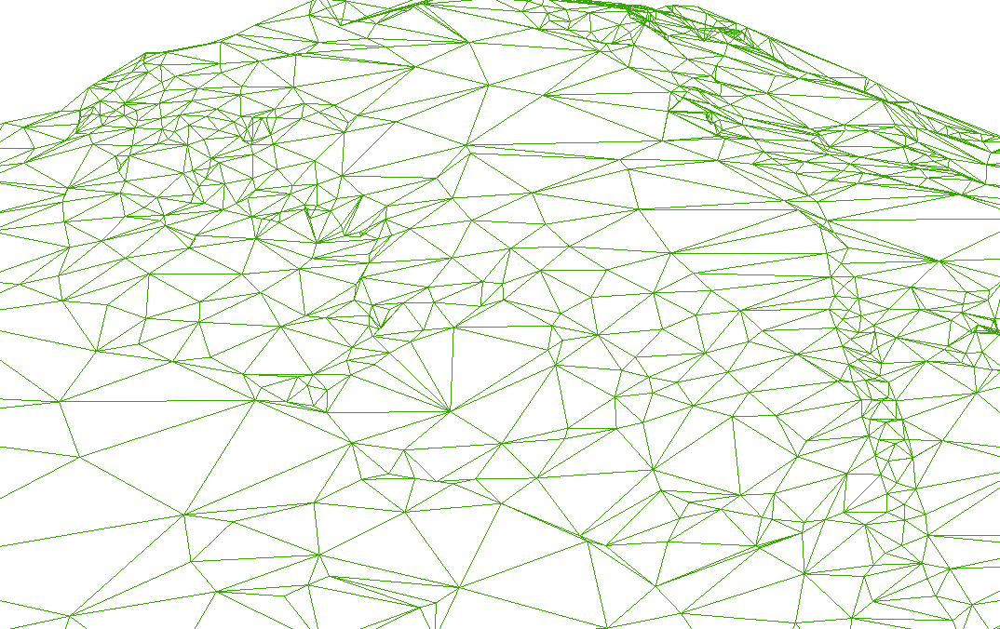
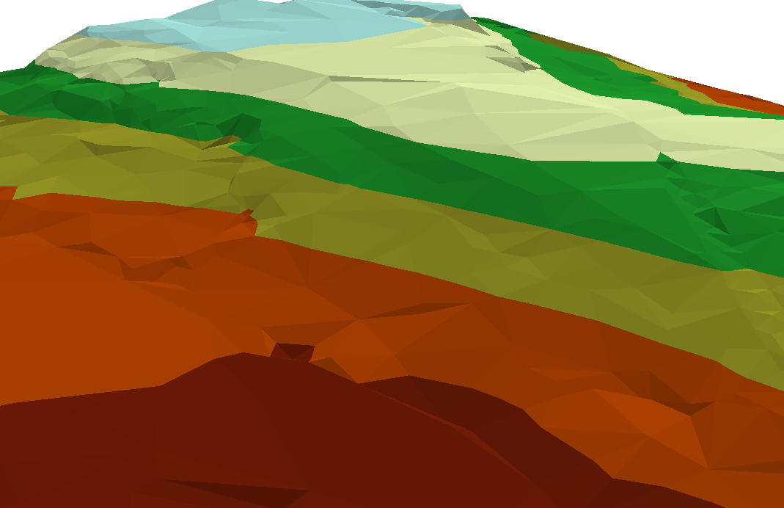
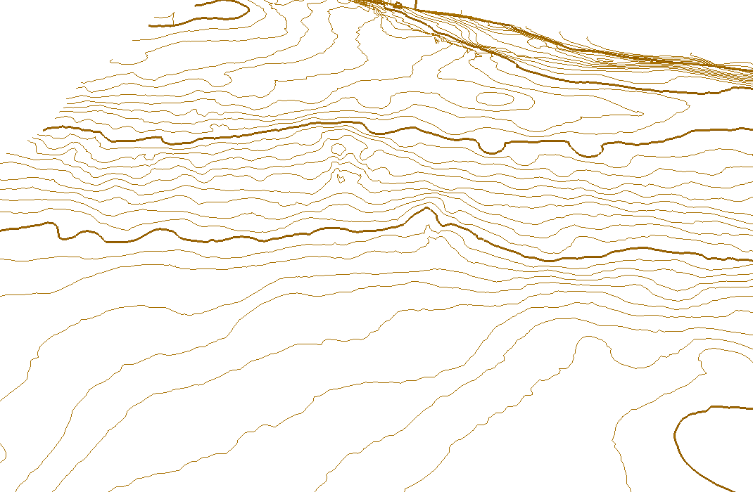
Digitální model terénu.
Výstupy DMT:

Slide 4
Digitální model terénu.
Podkladem pro digitální model jsou body se třemi souřadnicemi (a s atributy). DMT je ale plocha, konstruovaná nad vstupní množinou bodů.
Požadavky na tuto aproximační plochu:
Prochází všemi body.
Co nejvěrněji zobrazuje terén (co nejvíce se k němu přimyká).
Bezdůvodně neosciluje.
Umožní znázornit singularity (tj. nespojitá místa v terénu).
Výpočet parametrů aproximační plochy v reálném čase (on-line operace s DMT).
Numerická stabilita výpočtu.
Malá citlivost na vstupní data.
Aproximační plocha prochází zadanými body, mimo ně je dopočítávána tak, aby se co nejvíce blížila skutečnému terénu. Terén rozsáhlejší oblasti nelze popsat jednou matematickou plochou – musí to pak být plocha velmi vysokého stupně, která samovolně osciluje. Používá se proto technika, kdy se terén se rozdělí na jednoduché a snadno popsatelné oblasti.

Slide 5
Digitální model terénu.
Druhy DMT podle typu ploch:
Polyedrický model terénu (nepravidelná trojúhelníková síť, jednotlivě roviny).
Rastrový model terénu (čtvercová síť, jednotlivě roviny).
Plátový model terénu (složitější, většinou nadstavba nad předchozí dva druhy – aproximace vyšším řádem).
Technika plátování:
Rozdělení aproximační plochy na větší množství malých ploch nižších stupňů - pláty. Pláty nejčastěji stupně tři kubické pláty (kubické polynomy), které již věrně aproximují terén, jejich výpočet je poměrně snadný.
Digitální model je tvořen velkým množstvím plošek (řádově stovky tisíc, milióny), mezi nimi ostré nebo hladké přechody. Tímto způsobem lze popsat jakýkoliv terén.
Poprvé použito v 70. letech při konstrukci letadel (Airbus = Bezierovy pláty, Boeing = Coonsovy pláty).

Slide 6
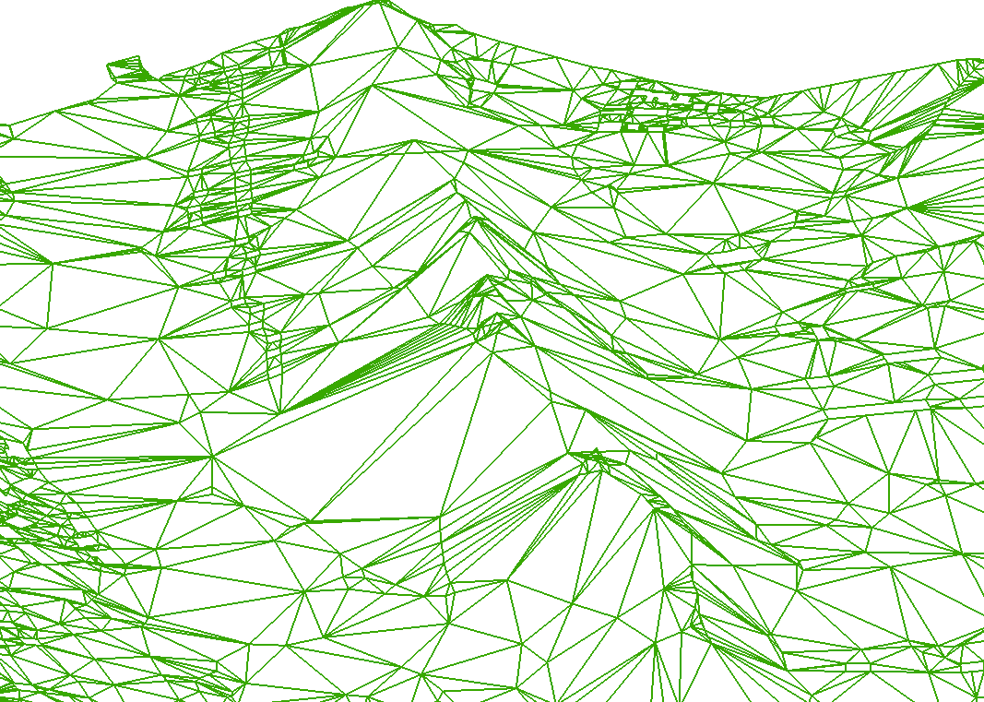
Digitální model terénu.
Polyedrický model terénu (TIN model)
Plošky jsou nepravidelné trojúhelníky, společná je nejvýše hrana. Síť trojúhelníků vytvořena za použití triangulačních algoritmů.
Proložením rovin vrcholy jednotlivých trojúhelníků vznikne nepravidelný mnohostěn (tzv. polyedr),
který se přimyká k terénu. V trojúhelnících pak lineární interpolace.
Tvar území může být konvexní i nekonvexní, s otvory (místa bez vrstevnic) či bez. Lze zadat povinné spojnice (hřbetnice, údolnice, spádnice), které zlepšují jeho aproximační vlastnosti. Pro konstrukci používána Constrained Delaunay Triangulation.
Hustota bodů nebývá na celém území stejná.
Větší počet bodů na jednotku plochy v místech, kde je terén členitější.
Nižší počet bodů na jednotku plochy u málo členitého terénu.
Polyedrický model při vhodné volbě bodů aproximuje skutečný terén lépe
než model rastrový.

Slide 7
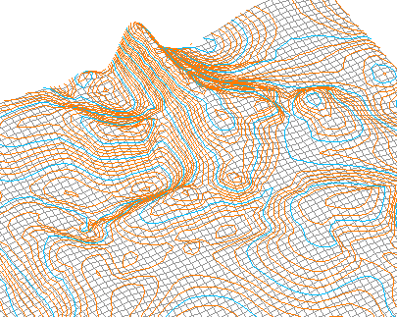
Digitální model terénu.
Rastrový model terénu
Tvořen pravidelnými ploškami se společnými hranami (grid). Plošky představují zborcené čtyřúhelníky, lze je rozdělit na trojúhelníky.
Vlastnosti rastrového modelu:
Body mají mezi sebou konstantní rozestupy, snadná manipulaci s buňkami rastru. Lépe se nad ním realizují výpočty (interpolace).
Volba bodů se nepřizpůsobuje skutečnému tvaru terénu, v některých místech může být jejich počet nadbytečný, jinde naopak nedostatečný.
Rastrový model DMT poskytuje ve většině případů horší výsledky než polyedrický model.

Slide 8
Digitální model terénu.
Plátový model terénu:
U předchozích modelů mezi sousedními ploškami jsou vždy ostré přechody.
Z estetického hlediska takový způsob reprezentace terénu nepůsobí přirozeně, z kartografického hlediska není věrný.
Plátový model odstraňuje nevýhody předchozích modelů, vymodelovaný terén může být hladký.
Charakteristika plátového modelu:
Vyhlazení modelu v místech, ve kterých je hladký i původní terén.
Každou z plošek je proložen hladký plát.
Napojení plátů je ostré či hladké.
Plátový model nad polyedrickým modelem: pláty trojúhelníkového tvaru.
Plátový model nad rastrovým modelem: pláty čtvercového tvaru.

Slide 9
Digitální model terénu.
Povinné hrany:
Umožňují definovat místa nespojitosti a ovlivnit způsob napojení sousedních plátů.
Místa přirozených či umělých terénních zlomů modelována zavedením dodatečných hran, které je spojují.
Nad těmito hranami dochází/nedochází k dodatečnému vyhlazení či zalomení terénu.
Typy povinných hran:
Hladké hrany (dochází nad nimi k vyhlazení terénu ve směru podélném i příčném. Použití pro tvary vytvořené přírodou (např. vrstevnice, hřbetnice, údolnice)).
Lomové hrany (dochází nad nimi k ostrému zalomení terénu ve směru příčném. Použití pro terénní tvary vytvořené člověkem (např. meze, terénní zlomy, okraje vozovek)).
Přímé hrany (dochází nad nimi k lomu terénu ve směru podélném i příčném. Použití pro speciální útvary vytvořené člověkem, např. lomy, jámy, navážky).

Slide 10
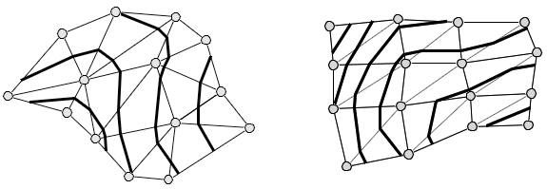
Digitální model terénu.
Konstrukce vrstevnic (interpolace):
Interpolaci vrstevnic lze provádět ze všech typů modelů.
Podle způsobu konstrukce vrstevnic:
Lineární interpolační algoritmy.
Nelineární interpolační algoritmy (geomorfologická interpolace, zohledňuje skutečný tvar terénu (sklon okolních plošek), používá se v mapách velkých a středních měřítek. Složité.
Dle tvaru vrstevnic:
Algoritmy generující zalomené vrstevnice.
Algoritmy generující zaoblené vrstevnice.

Slide 11
Digitální model terénu.
Poznámka k softwarovým řešením:
Výpočet a práce s DMT není triviální záležitost, je potřeba vybrat pro konkrétní práci sw pečlivě s ohledem na jeho možnosti.
Specializované sw (např. Atlas, Surfer; programy pro 3D skenování).
GIS aplikace (např. ArcGIS).
CAD programy (AutoCAD, Microstation).
Pozor, málokterý program umí počítat model uzavřené plochy nebo i plochy, kde na stejných souřadnicích jsou dva či více bodů povrchu.
Např. pro tunely je nutný u programu Atlas speciální modul.

Slide 12
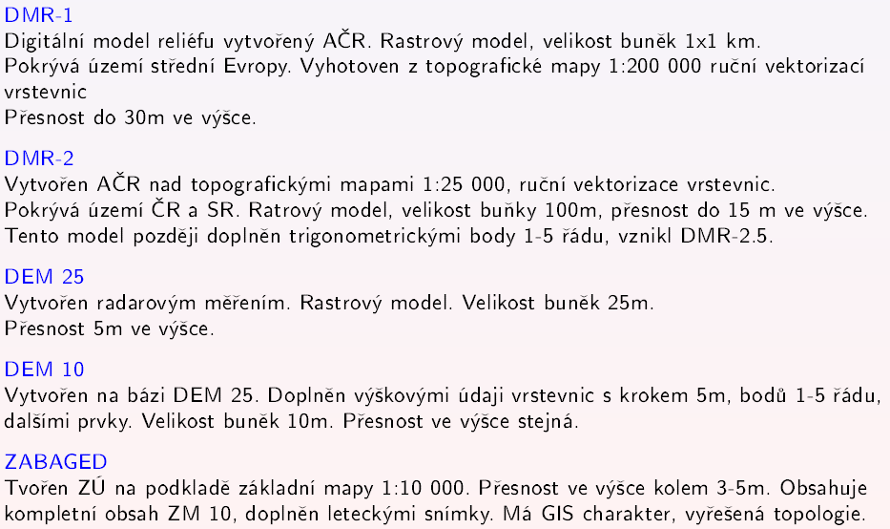
Digitální model terénu.
DMT v ČR:

Slide 13
Konec

